Slide 1
软件工程课程
设计项目：
”
Curriculum Design Project of Software Engineering: Structure Demonstration
邓若涛 / 莫海洋 / 张峰

Slide 2
”
实验教学管理系统
Experimental Teaching
Management System
02

Slide 3
/目录
项目背景
项目结构
需求分析
项目演示
系统设计
Experimental Teaching Management System / 2021
03

Slide 4
”
项目背景
Background
04

Slide 5

/ 项目背景
虚拟实验教学是对实际实验教学的虚拟。虚拟实验教学是虚拟实验在教学中的应用。包括：实验前相关知识的辅助学习、实验过程的指导、实验提交后的自动批改、实验教学效果评估和实验过程的管理等。 实验教学的核心目的是培养和提高学生的实践能力和创新能力。传统的实验教学模式仅是完成教学大纲规定的实验内容，且验证性实验较多，不利于学生创新精神与实践能力的培养。
Experimental Teaching Management System / 2021
05

Slide 6

/ 项目背景
实现开放实验室建设得以顺利开展，开放实验室管理得以高效、有步骤地进行，更新实验教学体制，实施开放式管理是实行开放式实验教学的保证。结合开放式实验室建设，基于互联网建立开放实验室。
管理系统是急需解决的问题。它改革了旧的教学模式，建立了新的体系，大大提高了实验室的利用率和学生学习的积极性，并把管理人员从繁重的管理工作中解脱出来。
Experimental Teaching Management System / 2021
06
06

Slide 7
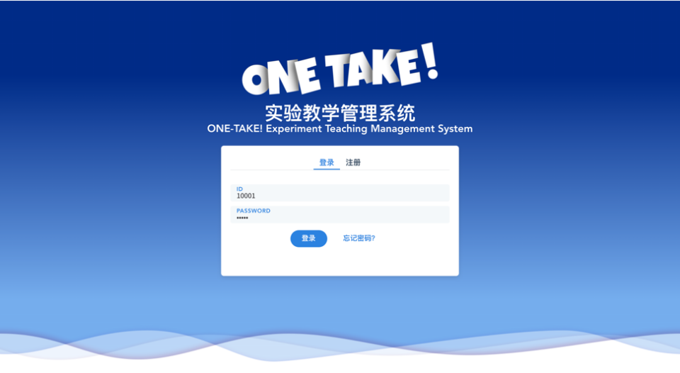
/功能点
登录注册页面
登录
注册
找回密码（邮箱发送验证码验证）
Experimental Teaching Management System / 2021
07

Slide 8
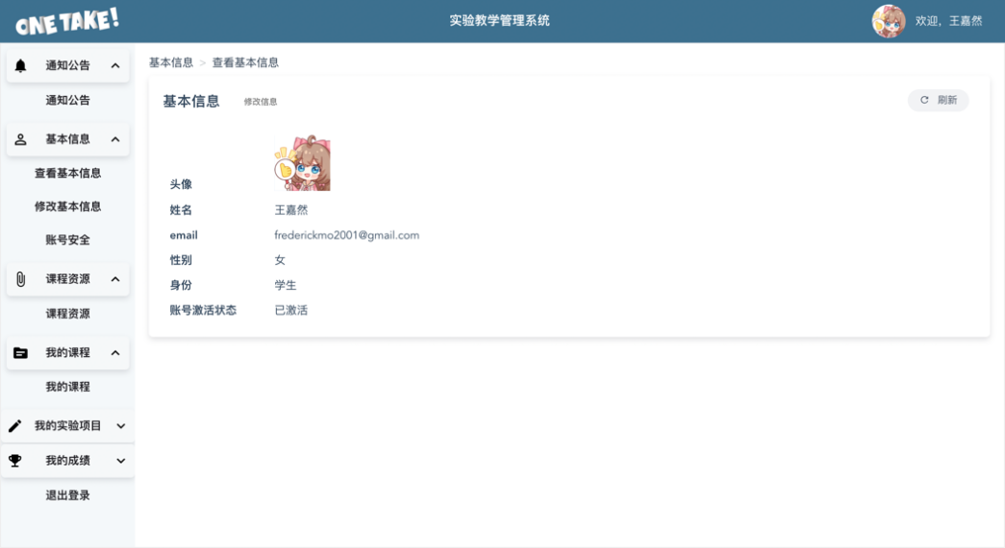
/功能点
个人信息页面
查看个人信息
修改个人信息
（修改密码通过邮箱验证）
Experimental Teaching Management System / 2021
08

Slide 9
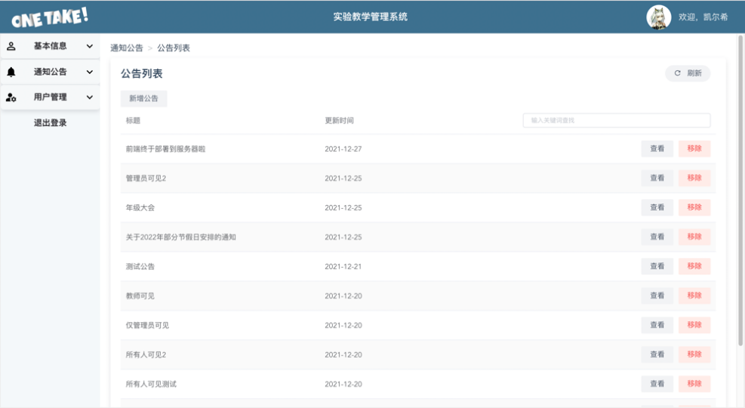
/功能点
公告页面
查看公告
发布公告（管理员）
删除公告（管理员）
修改公告内容、可见人群（管理员）
Experimental Teaching Management System / 2021
09

Slide 10
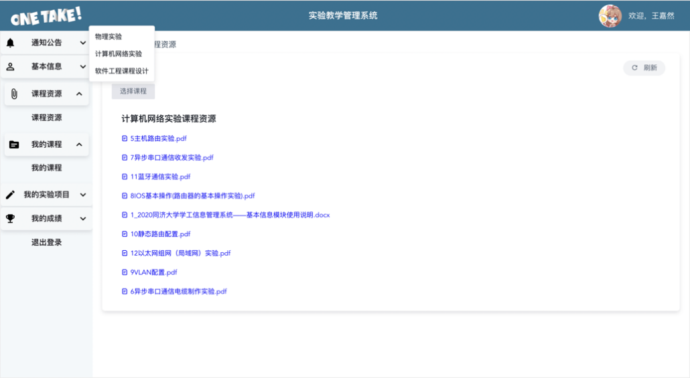
/功能点
课程资源页面
查看、下载课程资源
上传课程资源（教师）
Experimental Teaching Management System / 2021
10

Slide 11
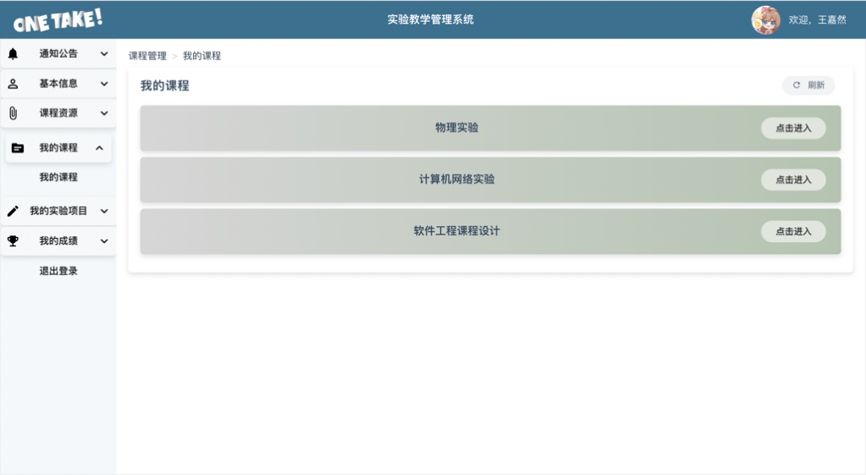
/功能点
课程页面
查看参与课程
查看实验项目（课程视图）
完成实验项目（学生）
获取实验说明文档（学生）
添加课程（教师）
修改课程信息（教师）
修改课程成员（教师）
Experimental Teaching Management System / 2021
11

Slide 12
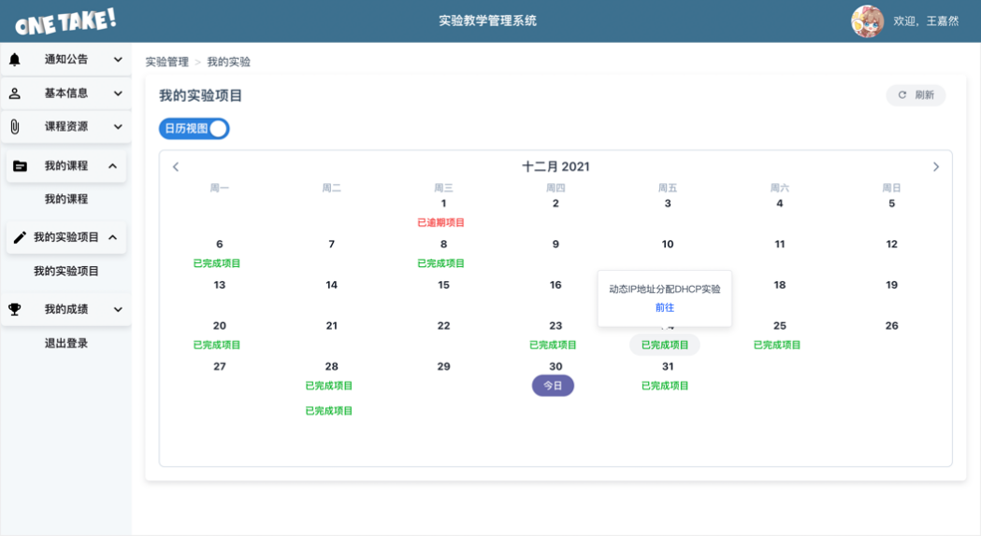
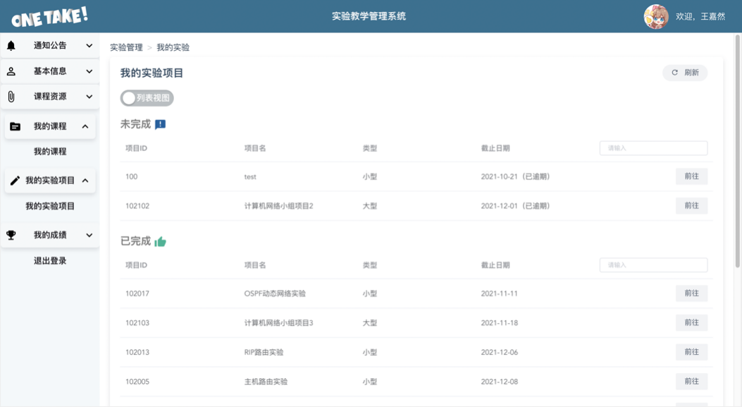
/功能点
实验项目页面
查看实验项目（日历视图+列表视图）
完成实验项目（学生）
获取实验说明文档（学生）
增删改查实验项目（教师）
上传实验说明文档（教师）
Experimental Teaching Management System / 2021
12

Slide 13
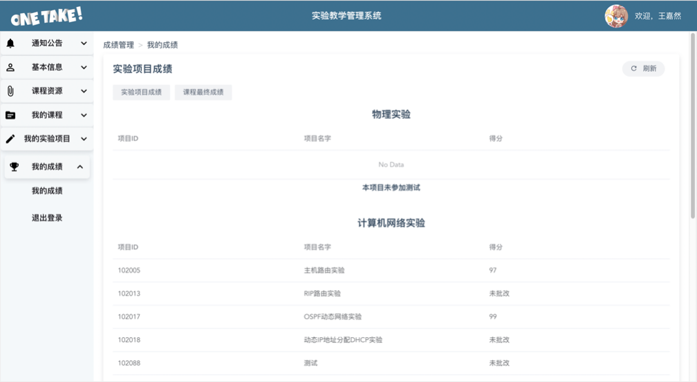
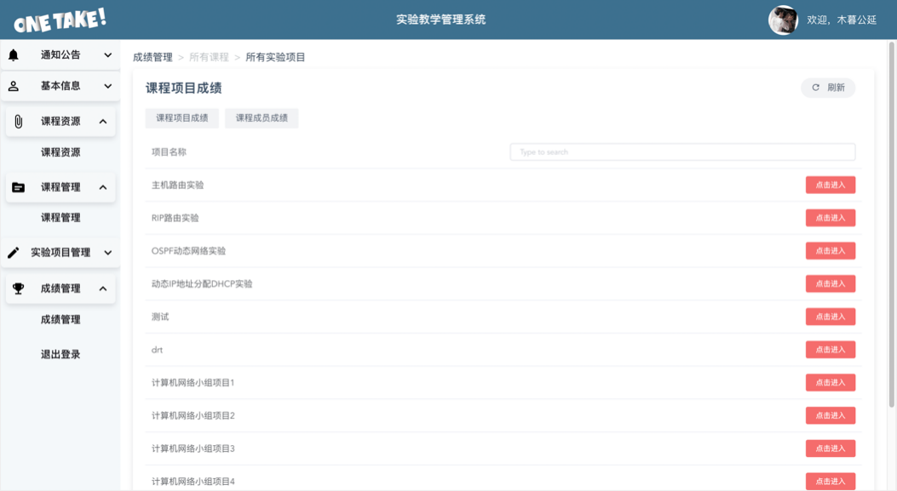
/功能点
成绩页面
查看项目成绩（学生）
查看课程成绩（学生）
批改实验项目（教师）
课程评分（教师）
Experimental Teaching Management System / 2021
13

Slide 14
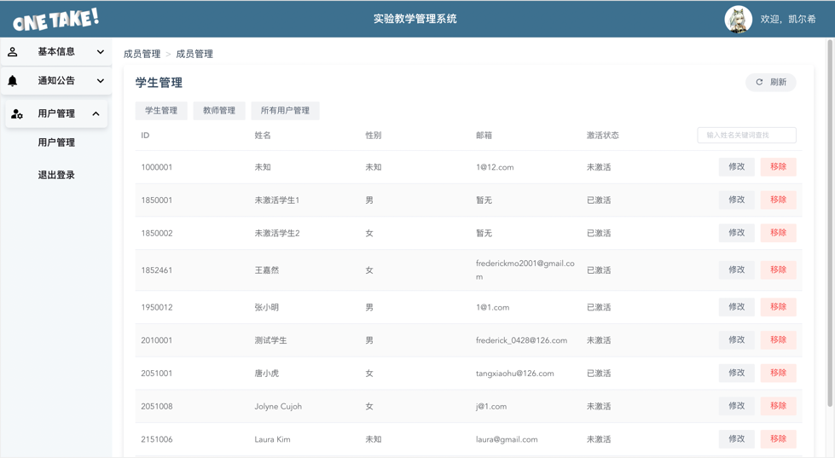
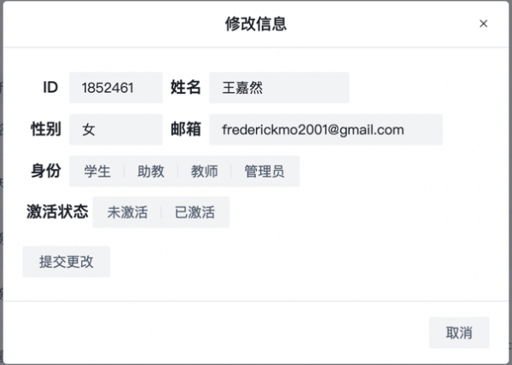
/功能点
管理用户页面
删除用户
修改用户信息
激活用户
Experimental Teaching Management System / 2021
14

Slide 15
”
需求分析
Requirement Analysis
15

Slide 16
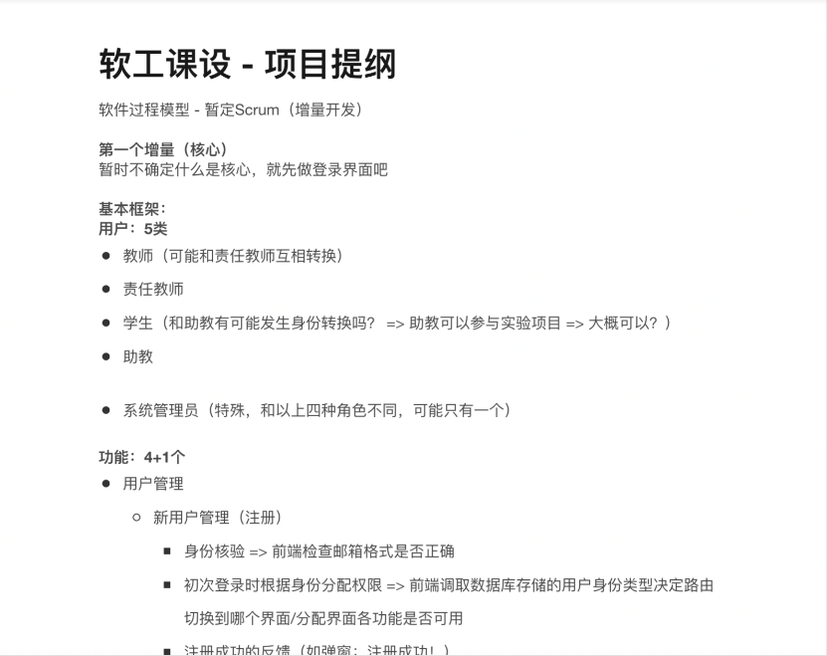
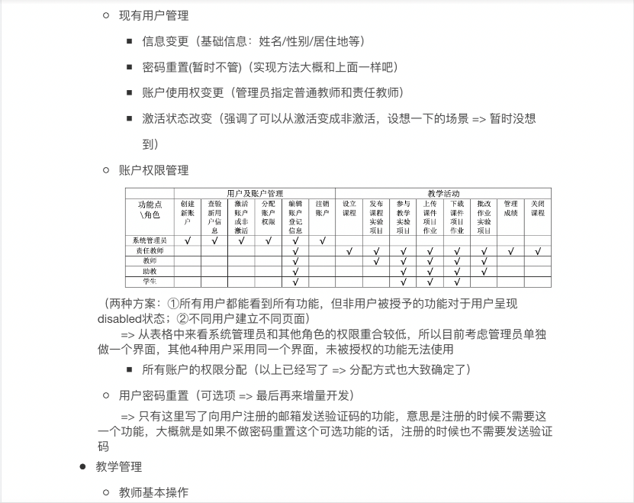
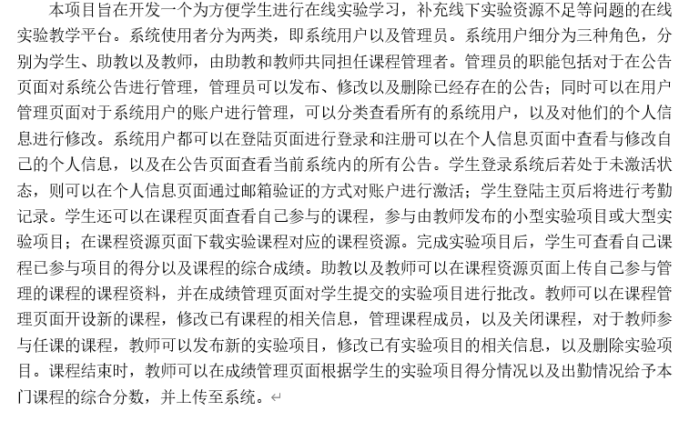
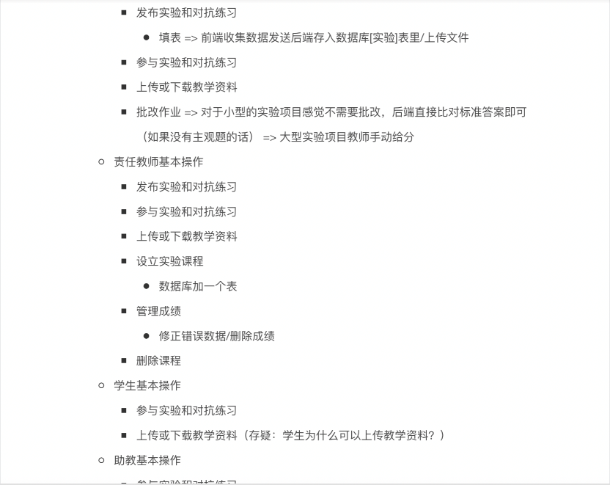
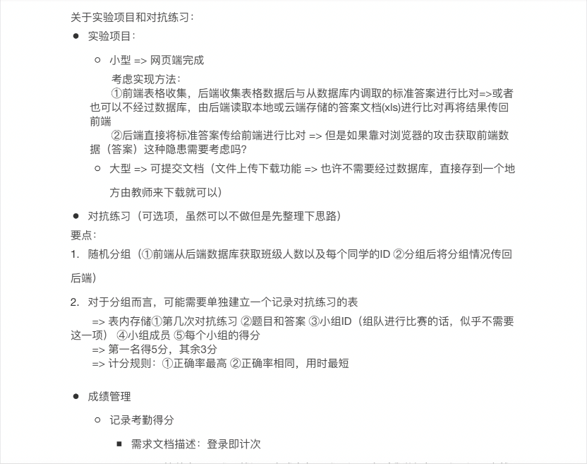
/基于场景
基于项目文档
的分析
Experimental Teaching Management System / 2021
16

Slide 17
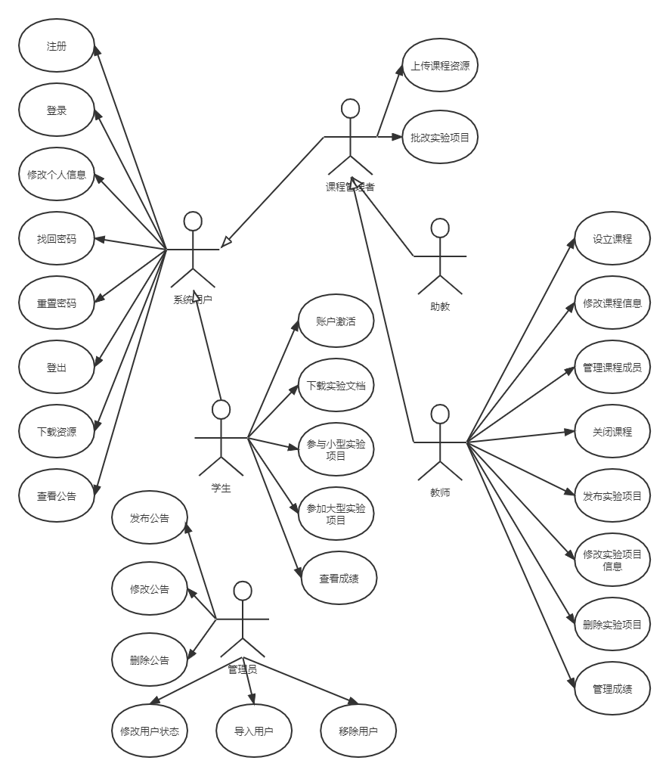
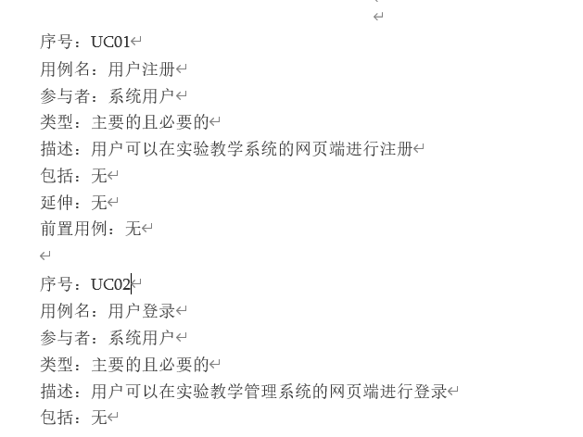
/基于场景
用例图与用例规约
Experimental Teaching Management System / 2021
17

Slide 18
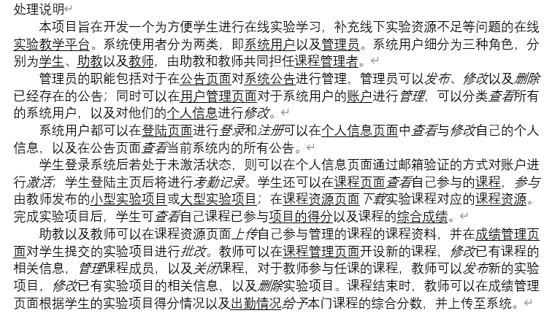
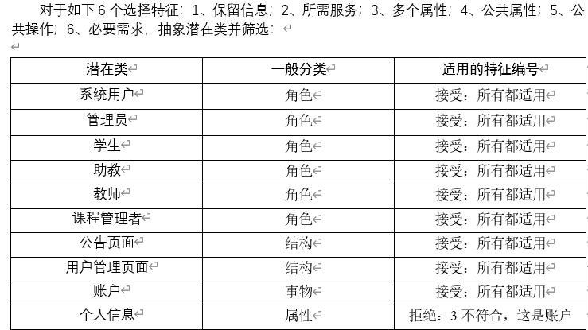
/基于类
语法分析
Experimental Teaching Management System / 2021
18

Slide 19
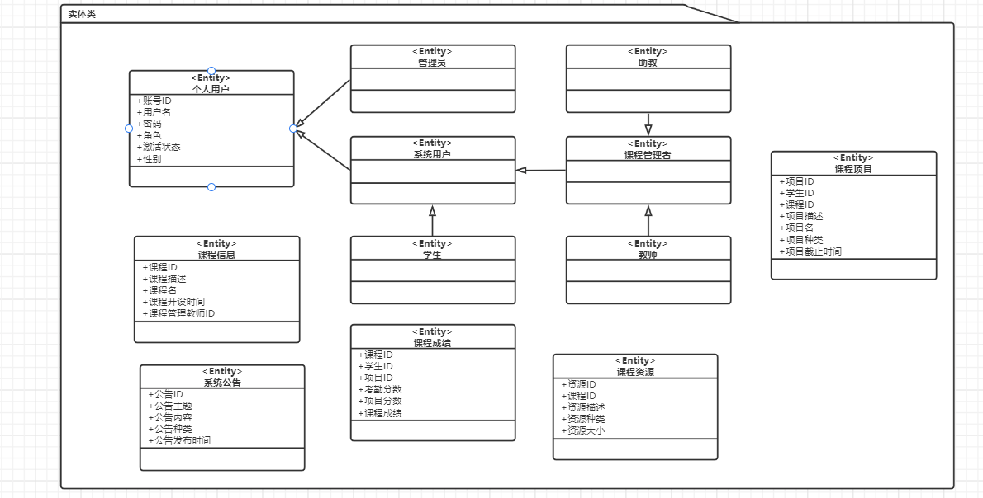
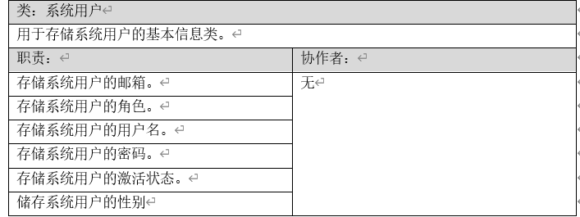
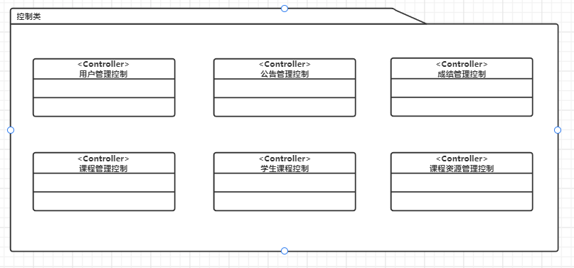
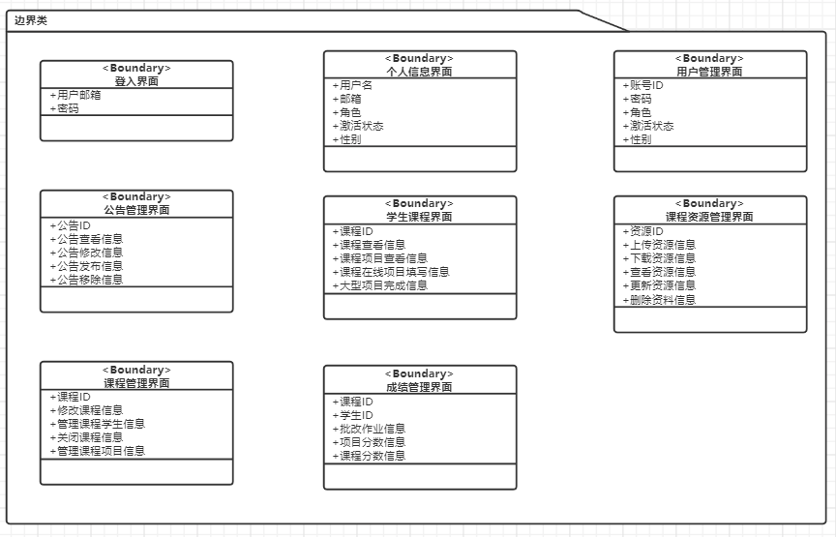
/基于类
利用CRC卡片得到分析类
Experimental Teaching Management System / 2021
19

Slide 20
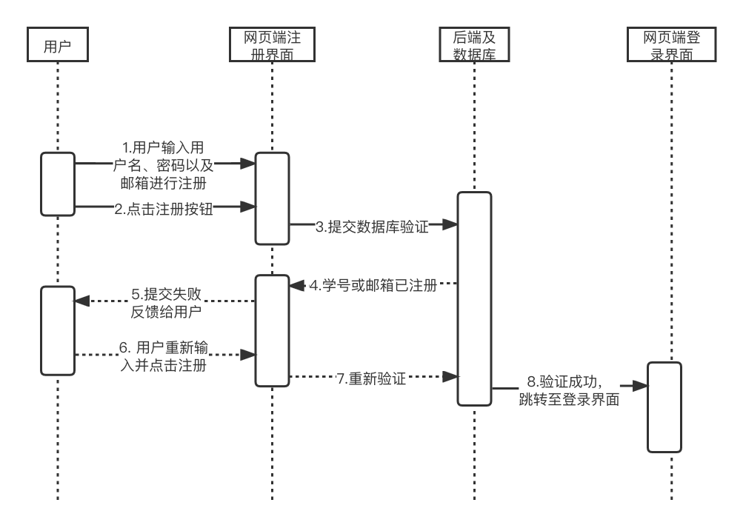
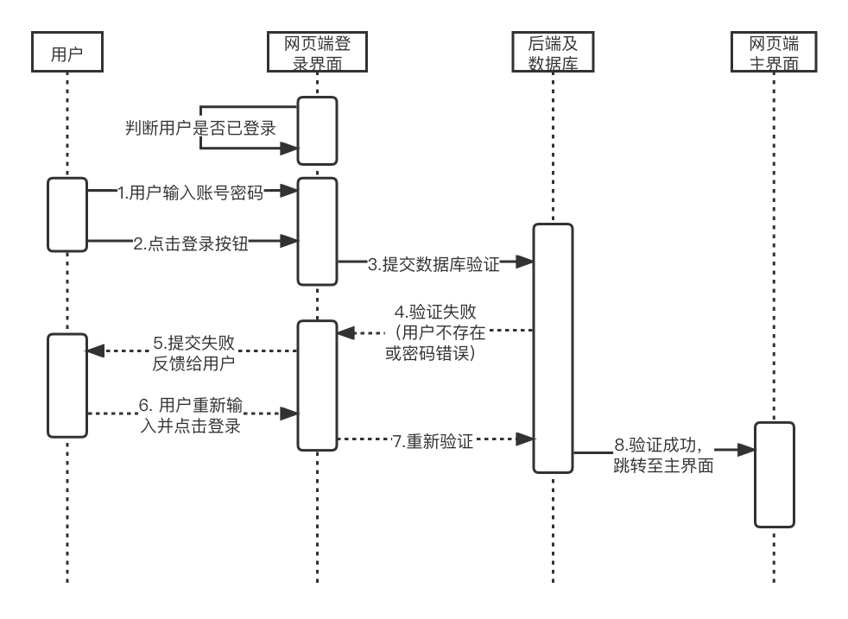
/基于行为
利用时序图分析类的行为
Experimental Teaching Management System / 2021
20

Slide 21
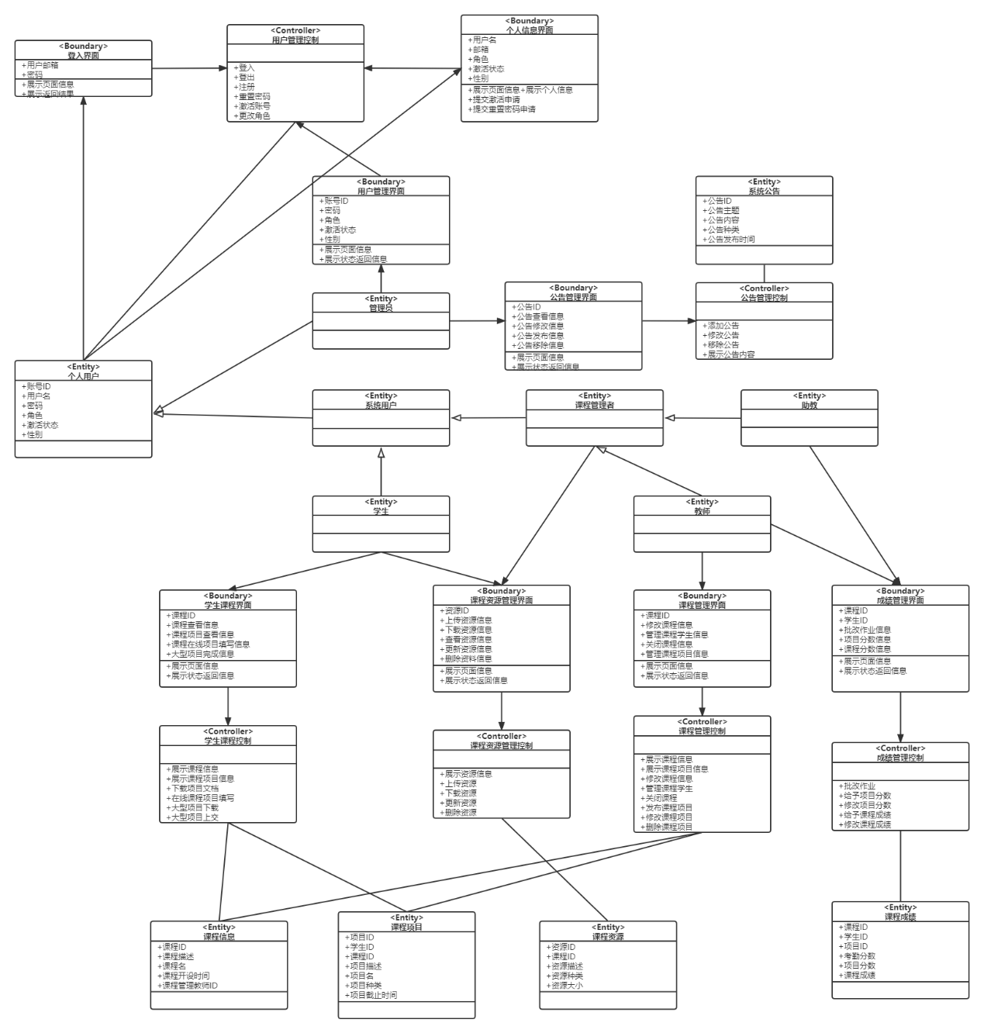
/需求分析
总类图
Experimental Teaching Management System / 2021
21

Slide 22
”
系统设计
System Design
22

Slide 23
/系统设计
个人用户管理模块
公告管理模块
模块设计
总系统
教学管理模块
成绩管理模块
管理用户模块
Experimental Teaching Management System / 2021
23

Slide 24
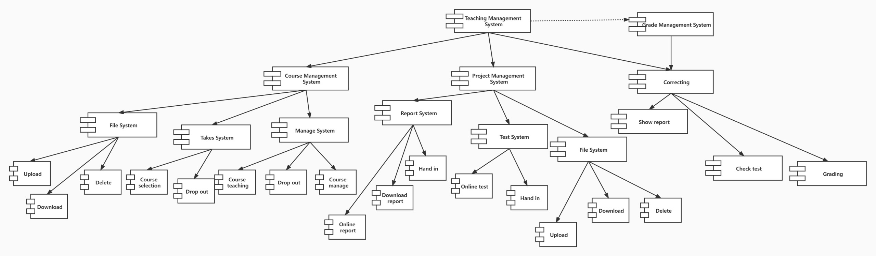
/系统设计
模块设计
以教学管理模块为例
Experimental Teaching Management System / 2021
24

Slide 25
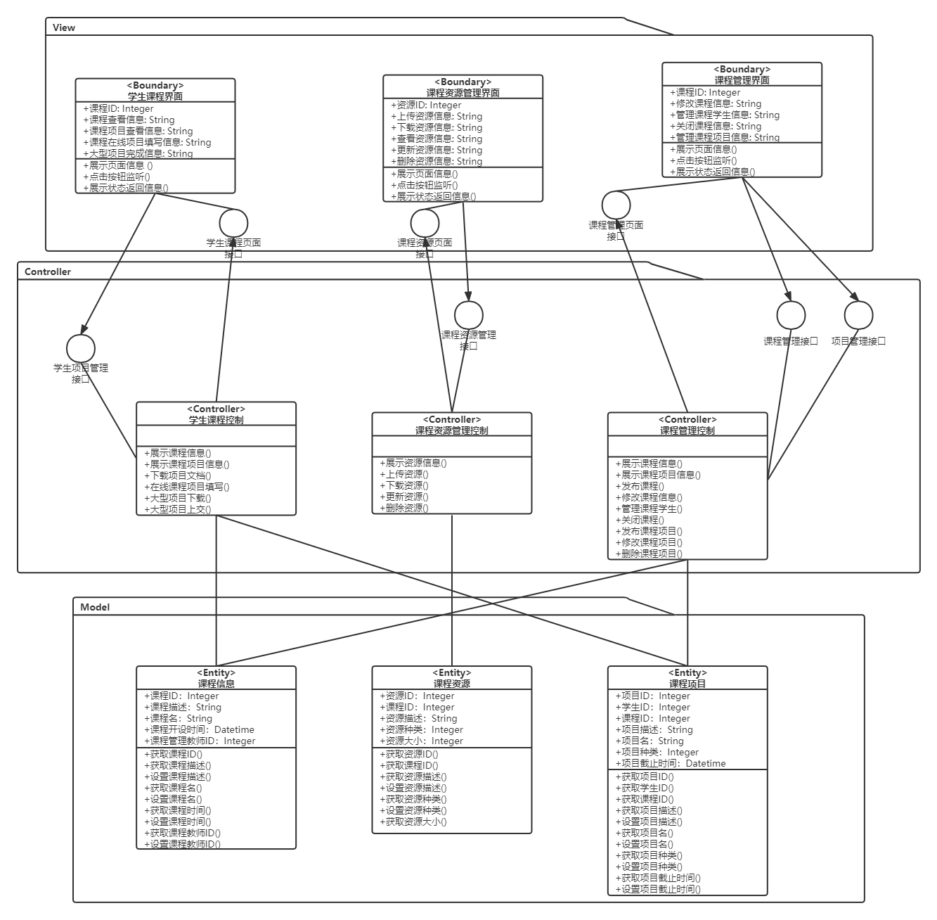
/系统设计
组件设计
以教学管理模块为例
Experimental Teaching Management System / 2021
25

Slide 26
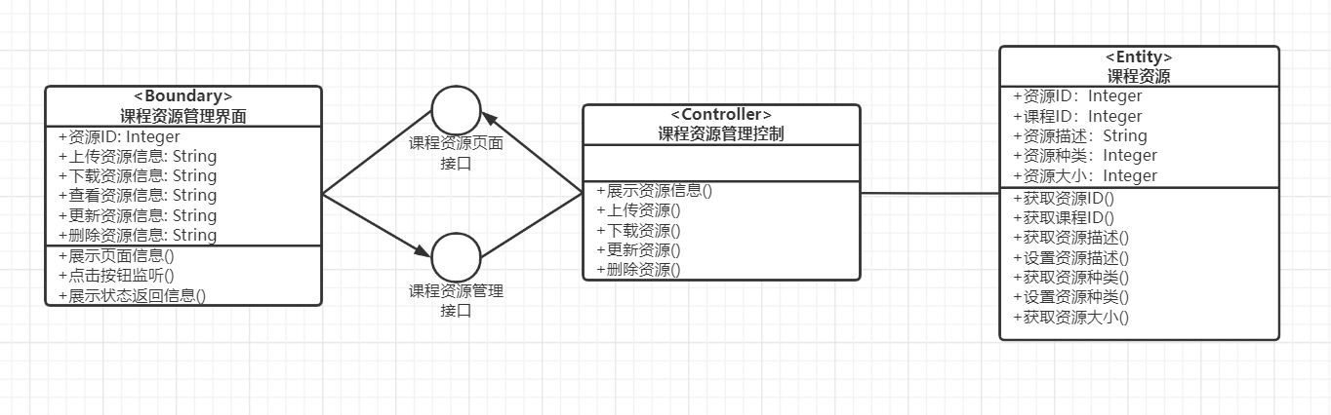
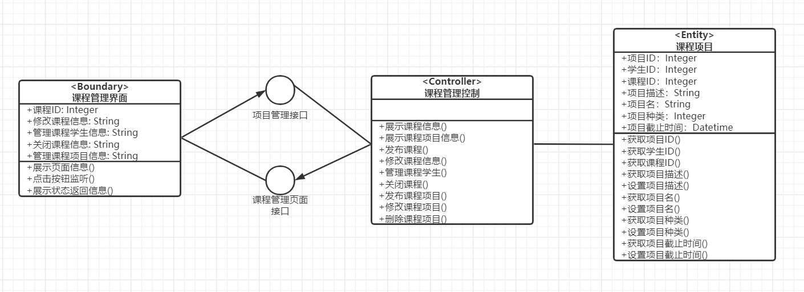
/系统设计
下载课程资源
组件设计
以教学管理模块为例
参与在线实验项目
Experimental Teaching Management System / 2021
26

Slide 27
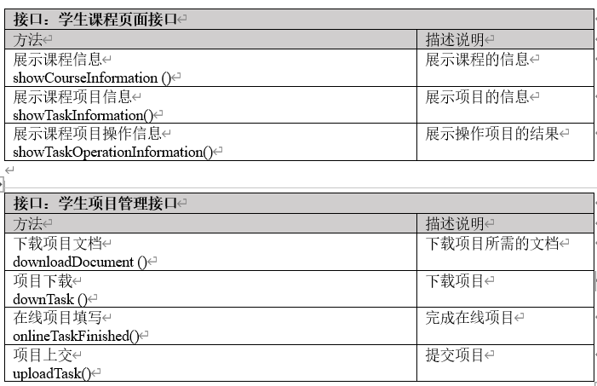
/系统设计
接口设计
以教学管理模块为例
Experimental Teaching Management System / 2021
27

Slide 28
”
项目结构
Project Structure
28

Slide 29
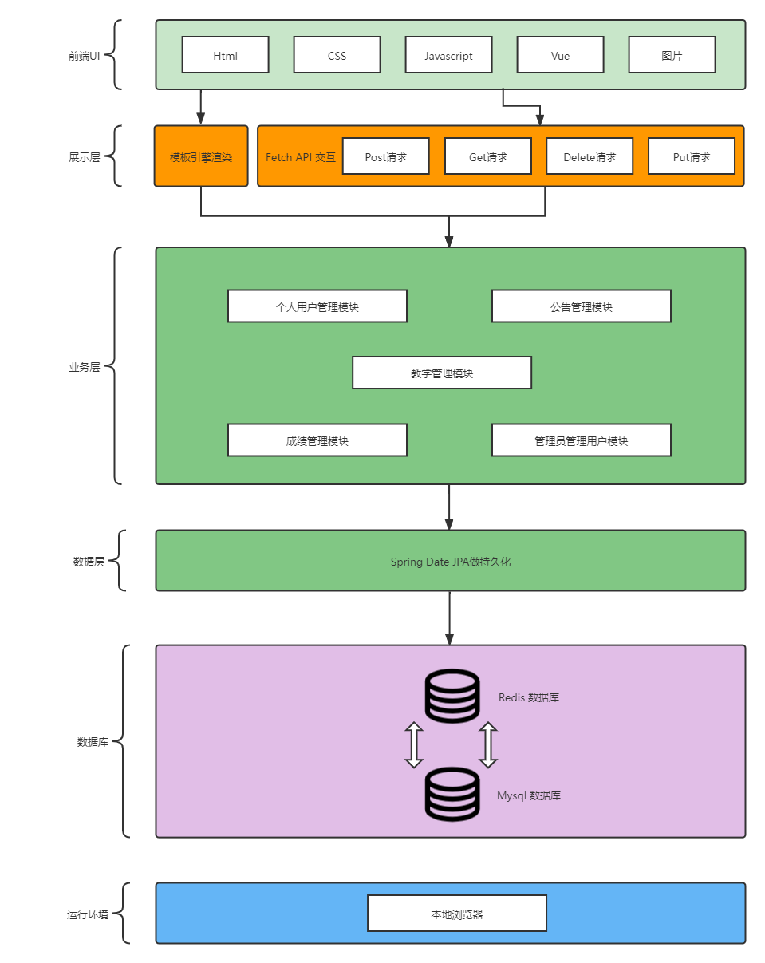
/项目框架
整体框架图
Experimental Teaching Management System / 2021
29

Slide 30
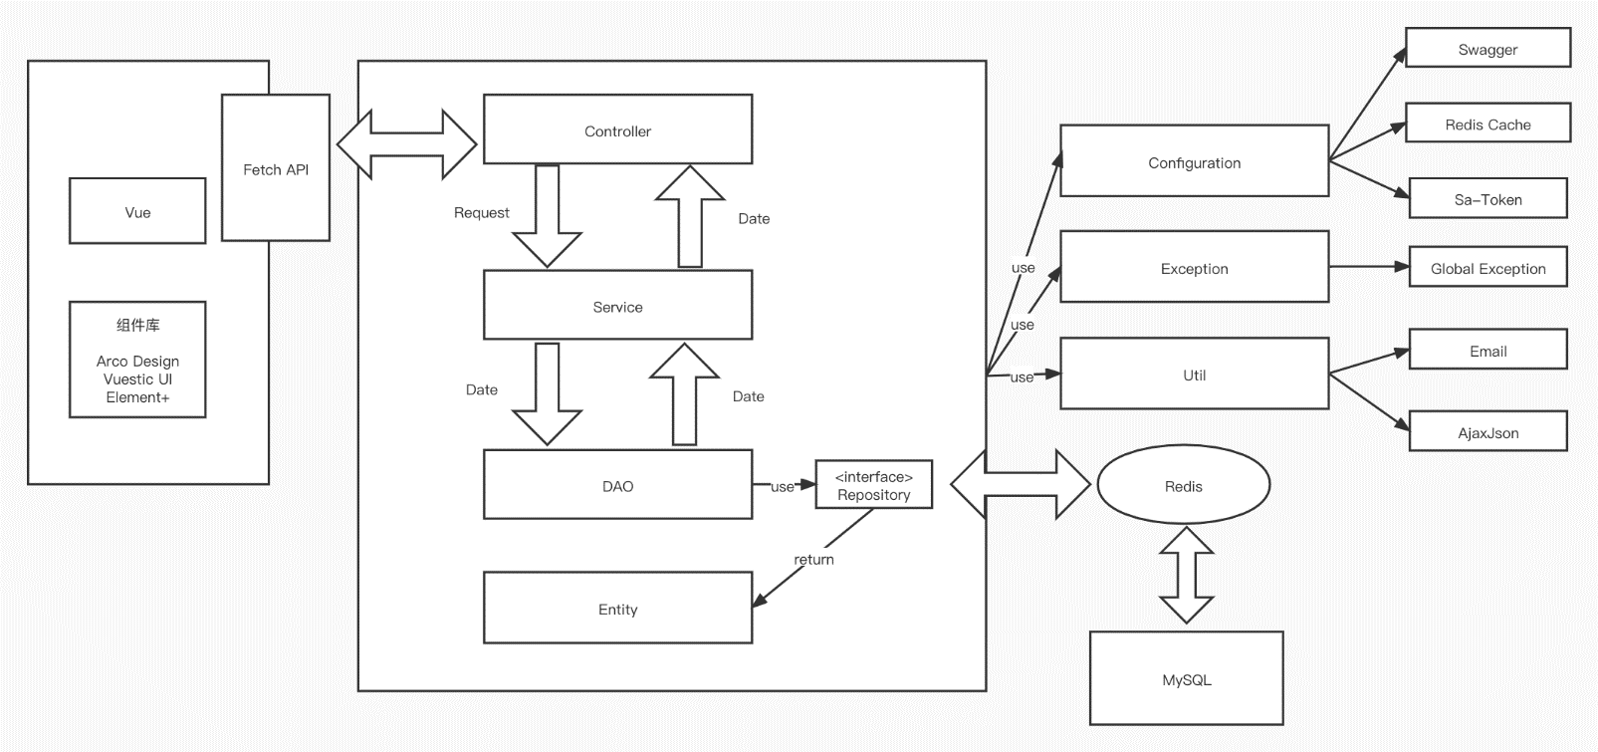
/项目框架
项目实现图
Experimental Teaching Management System / 2021
30

Slide 31
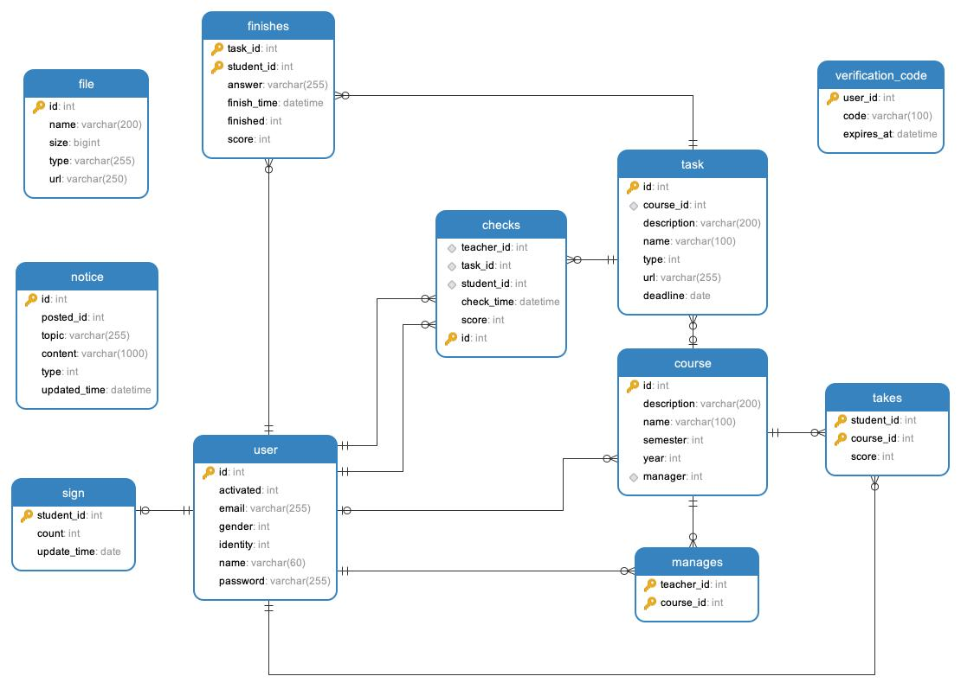
/ 数据库设计
31

Slide 32
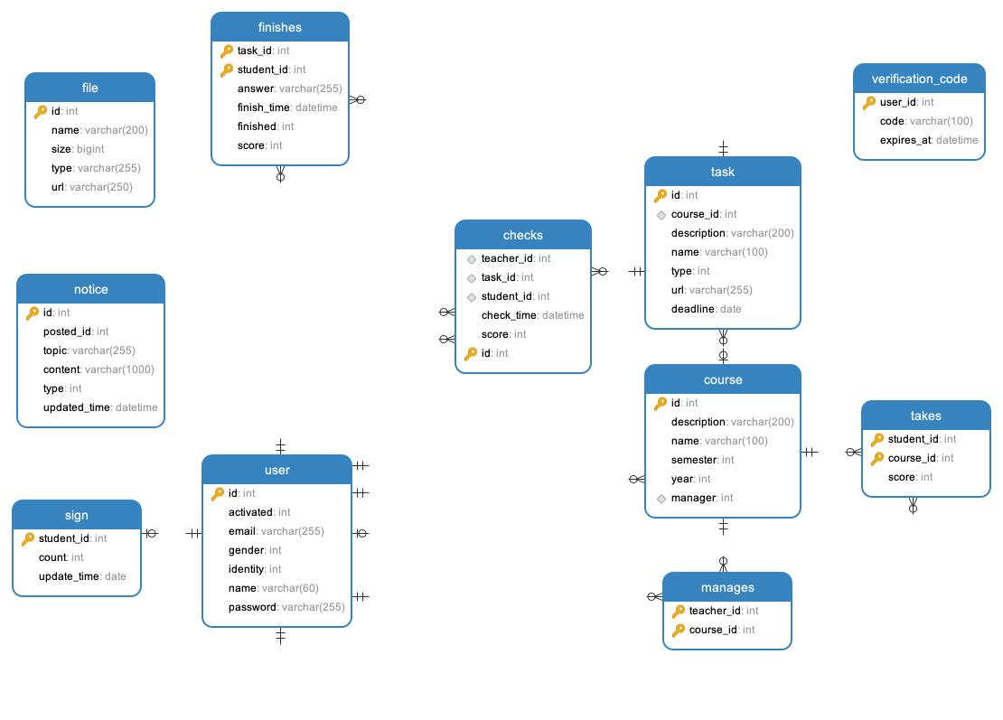
/ 数据库设计
实验项目表
id: 实验项目编号
course_id: 所属课程编号
name: 项目名
type: 项目类型(小型/大型)
url: 项目说明文档链接
deadline: 截止日期
用户表
id: 学号/工号
activated: 激活状态
email: 邮箱 gender: 性别
identity: 身份(学生/助教/教师/管理员)
name: 姓名
password: 密码
公告表
id: 公告编号
posted_id: 公告发出人(管理员)工号
topic: 公告标题
content: 公告内容
type: 公告类型(所有人可见/学生可见/教师可见/仅管理员可见)
updated_time: 更新日期
课程表
id: 课程编号
description: 课程描述
name: 课程名
semester: 课程所在学期(1/2)
year: 课程开设年份
manager: 课程管理教师工号
文件表
id: 文件编号
name: 文件名
size: 文件大小
type: 文件类型(后缀名)
url: 文件下载链接
32

Slide 33
/ 数据库设计
学生完成实验项目关系表
task_id: 实验项目编号
student_id: 学生学号
answer: 学生提交文件名
finish_time: 提交时间
finished: 是否已完成
score: 项目得分
学生参与课程关系表
student_id: 学生学号
course_id: 课程编号
score: 学生总评成绩
教师批改实验项目关系表
teacher_id: 教师/助教工号
task_id: 实验项目编号
student_id: 学生学号
check_time: 批改时间
score: 给分
id: 批改记录编号
教师任课关系表
teacher_id: 教师/助教工号
course_id: 课程编号
学生出勤表
student_id: 学生学号
count: 出勤次数
updated_time: 更新时间
验证码表
user_id: 用户学号/工号
code: 验证码
expires_at: 过期时间
Experimental Teaching Management System / 2021
33

Slide 34
”
项目演示
Project Demonstration
34

Slide 35
Thank you!
For more info please feel free to contact us.
邓若涛 / 莫海洋 / 张峰
Experimental Teaching Management System / 2021

